Slide 1
Презентация на тему «разработка Базы данных для хранения медиа файлов»
Выполнил студент группы п1-17 Фатеев Д.и.

Slide 2
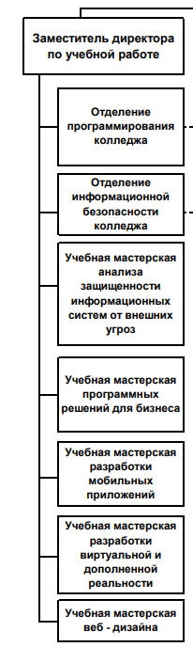
Управленческая структура учебного управления

Slide 3
Основные направления деятельности Учебного управления
Организация обучения уполномоченных структурных подразделений по вопросам ведения делопроизводства по управлению качеством образовательных услуг.
Организация мероприятий по подготовке и прохождению процедур лицензирования образовательной деятельности и государственной аккредитации.
Мониторинг и анализ потребностей регионального рынка труда, подготовка предложений по повышению конкурентоспособности выпускников Университета.
Организационное и информационное сопровождение процесса содействия трудоустройству выпускников Университета.

Slide 4
Таблица выбранных Инструментов Разработки
Инструмент | Причина выбора
MySQL | Опыт работы с этим сервером
VSCode | Простой и мощный редактор кода
StarUML | Многофункциональность программы

Slide 5
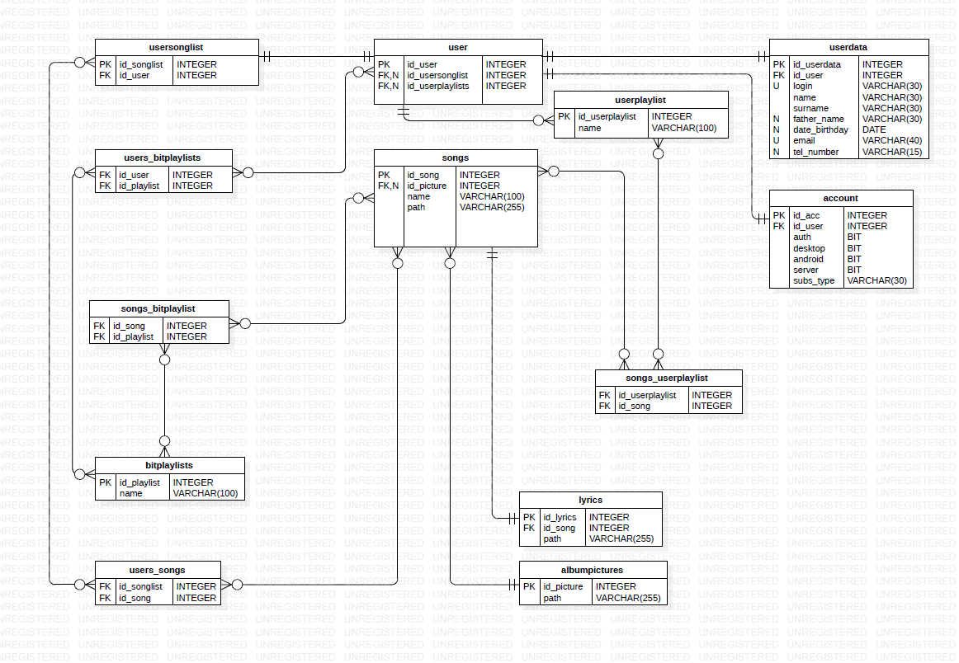
ER-диаграмма Базы данных

Slide 6
Спасибо за внимание

